Slide 1


封面1
小学二年级下册语文课件
高枧小学教师：杨震

Slide 2
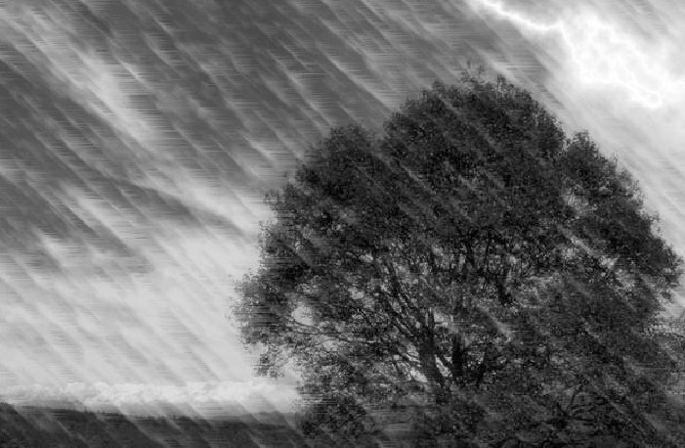
18 雷 雨
18 雷 雨

Slide 3
我会拼
我会认
yā
luàn
chuí
hóng
压 乱 垂 虹

Slide 4
我会读
压下来 乱摆
垂下来 彩虹

Slide 5
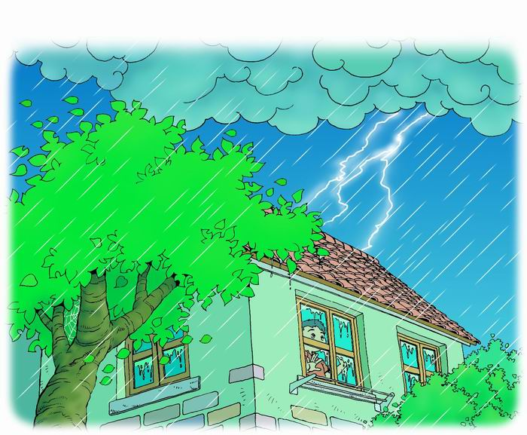


Slide 6
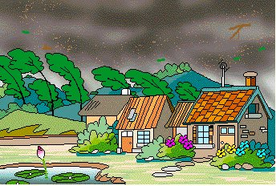
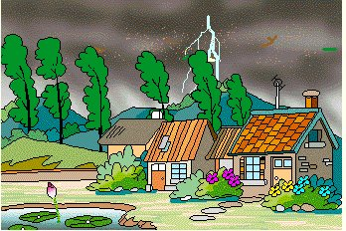


雷雨前（图片）
雷雨前

Slide 7
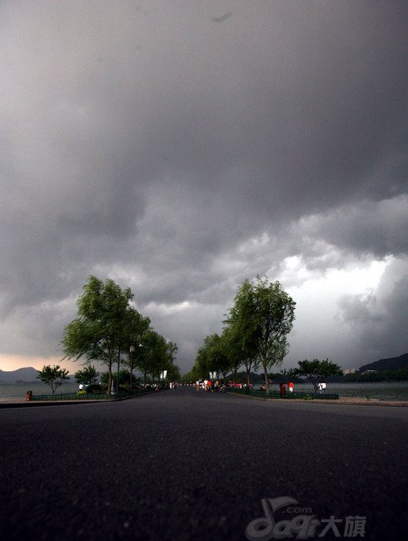

Slide 8
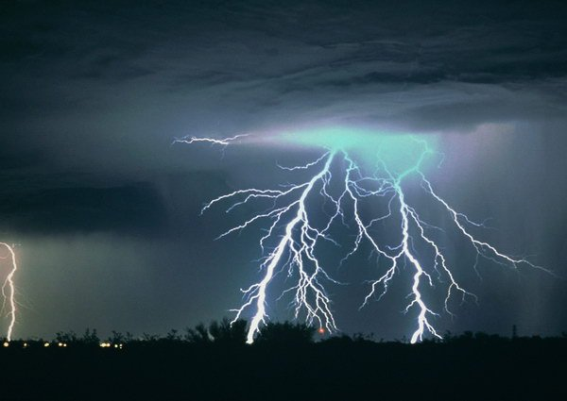

Slide 9


雷雨前
满天的乌云，黑沉沉地压下来。树上的叶子一动不动，蝉一声也不叫。
忽然一阵大风，吹得树枝乱摆。一只蜘蛛从网上垂下来，逃走了。
闪电越来越亮，雷声越来越响。

Slide 10
我能读
我能读
1.满天的乌云,黑沉沉地压下来。
2.忽然一阵大风，吹得树枝乱摆。
3.一只蜘蛛从网上垂下来，逃走了。
4.一条彩虹挂在天空。
1.满天的乌云,黑沉沉地压下来。
2.忽然一阵大风，吹得树枝乱摆。
3.一只蜘蛛从网上垂下来，逃走了。
4.一条彩虹挂在天空。

Slide 11

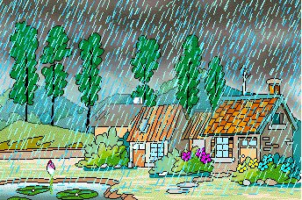
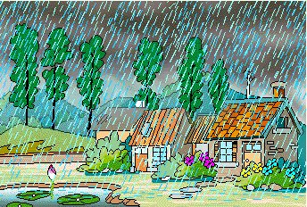

雷雨中（图片）
雷雨中

Slide 12


雷雨中
哗，哗，哗，雨下起来了。
雨越下越大。往窗外望去，树哇，房子啊，都看不清了。
渐渐地，渐渐地，雷声小了，雨声也小了。

Slide 13
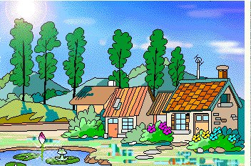
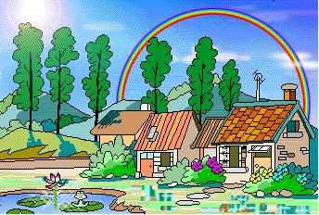
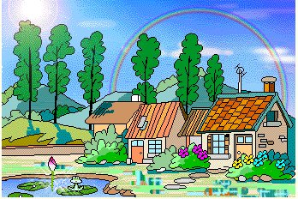

雷雨后
雷雨后

Slide 14
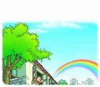

Slide 15

雷雨后
天亮起来了。打开窗户，清新的空气迎面扑来。
雨停了。太阳出来了。一条彩虹挂在天空。蝉叫了。蜘蛛又坐在网上。池塘里水满了，青蛙也叫起来了。

Slide 16
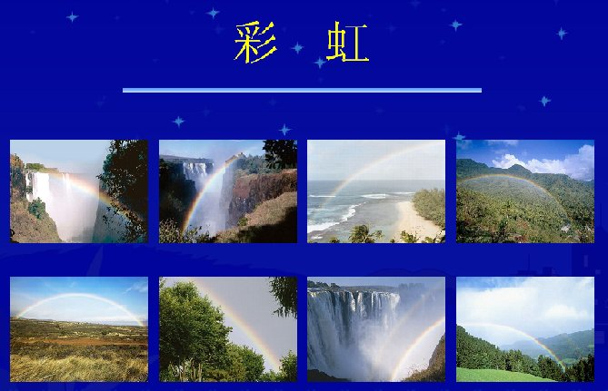

Slide 17
读课文，照样子比一比雷雨前和雷雨后有什么不同？
 | 天 | 空气 | 蝉 | 蜘蛛 | 池塘 | 青蛙
雷雨前
雷雨后
黑沉沉
闷热
不叫
逃走了
浅
不叫
太阳出来.彩虹出现了
清新
叫了
又坐在网上
满
叫了

Slide 18
我会写
垂

Slide 19


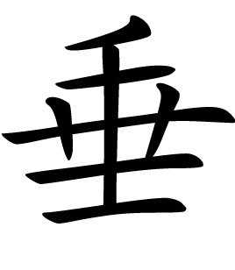
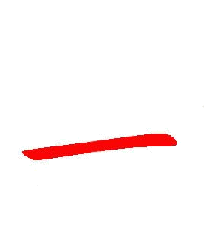






Slide 20
我会写
垂

Slide 21
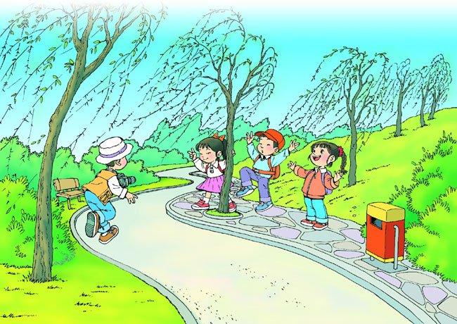
我会用“垂”说话

Slide 22
我会用“垂”说话
春天到了,柳树垂着长长的枝条,真漂亮!

Slide 23
我会比。
压下
乱摆
压（ ） 乱（ ）
庄（ ） 扎（ ）
垂（ ） 虹（ ）
睡（ ） 红（ ）
村庄
扎住
垂线
彩虹
睡觉
红色

Slide 24
板书设计
前：
黑沉沉 闷热
中：
15.雷雨
越下越大 看不清
太阳、彩虹出来
清新
后：

